Slide 1
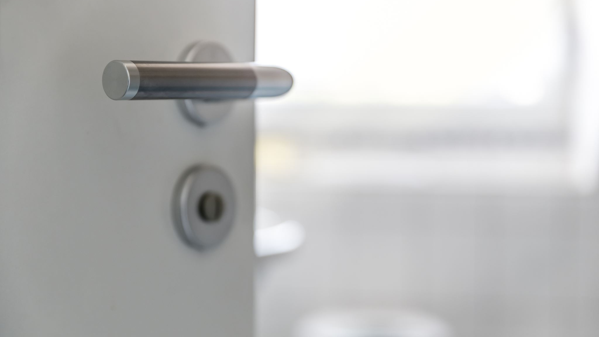
Remote Door Control
Sebastian Fernandez
Christian Wernli

Slide 2
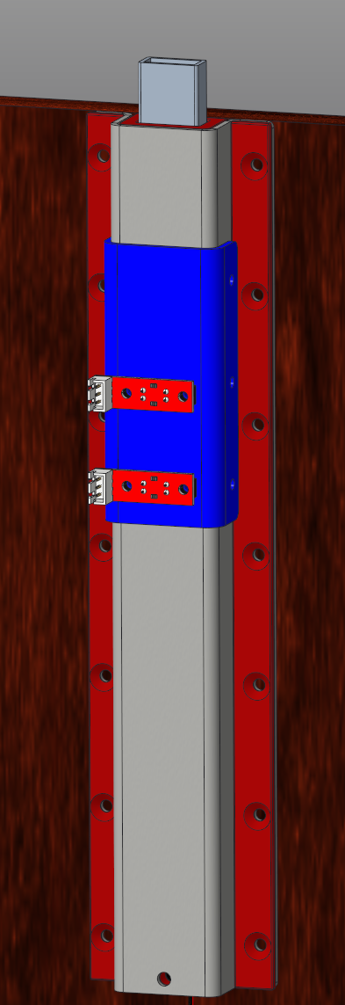
Projektübersicht
Remote steuerbares Türschloss
Abgesicherte Zero-trust Networking Lösung (265bit end to end verschlüsselt)
Linear angetriebener Motor über Arduino gesteuert (fungiert als Türbolzen)
Webapp zum öffnen und schliessen der Türen
Fingerprintsensor um das Türschloss Vorort zu bedienen
Status und Access Location wird geloggt und angezeigt
Türschloss selber gebaut mit Komponenten aus 3D Drucker

Slide 3
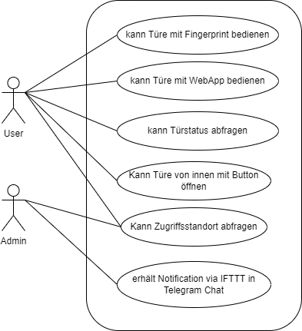
Use Case

Slide 4
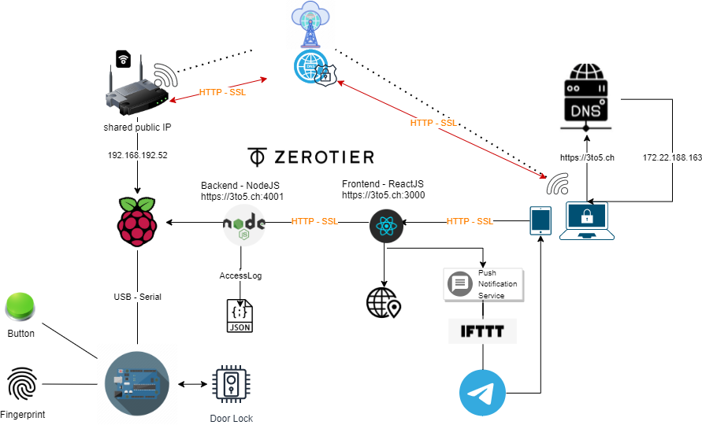
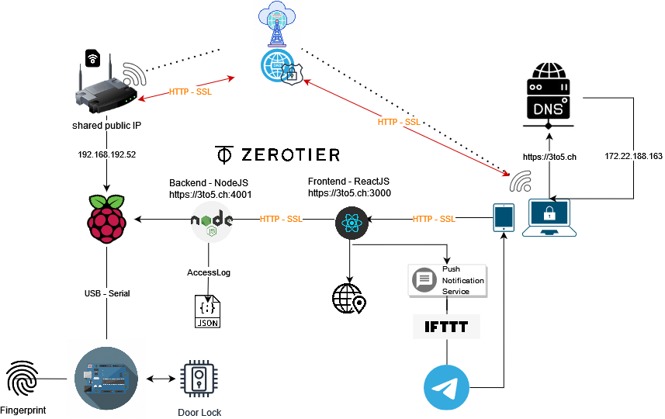
Reference Model

Slide 5
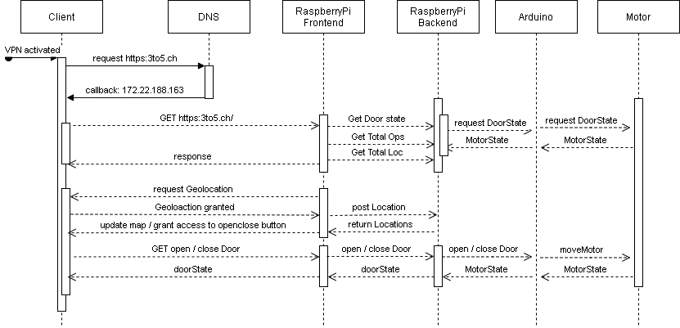
Sequenzdiagramm

Slide 6
Interface Docs
Backend API
Serial USB
(npm packagename: @serialport, portName:/dev/ttyUSB0, baudRate:9600, dataBits:8, stopBits:1)
HOST | Verb | Ressourcen | Description
3to5.ch | POST | /api/door | moves door motors
 | GET | /api/status | return the motor state (e.g open / close)
 | GET | /api/total_operations | Return the
 | GET | /api/total_access | Returns the amount of door open / closed
 | GET | /api/total_locations | Return a list of accessed locations (Fingerprint & Browser)
 | POST | /api/location | Adds access location to DB

Slide 7
Issues und Herausforderungen
Wie kann die Lösung abgesichert werden
ZerotrustVPN, DoorControl nur möglich wenn GPS aktiviert ist
GPS
SSL für alle Endpunkte
Türstatus (Bolzenstatus) sync via USB-Serial
Türstatus wird jede Sekunde auf dem USB-Port geloggt
Let’s encrypt SSL-Zertifikate für privaten IP-range (e.g. Zerotrust VPN)

Slide 8
Demo

